Slide 1
ERP 시스템 사용자 매뉴얼
문서 개정 이력
버전 | 작성일 | 변경 내용 | 작성자
1.0 | 2023.02.07 | 최초 작성 | 김진영

Slide 2
ERP 시스템 사용자 매뉴얼
Level 1 | MM 1 기준정보관리 | 상품(자재) 마스터 관리 | 작성자 | 검토자 | 작성일
Level 2 | MM 1.2 자재 마스터 |  | 김진영 | 안성희 | 2023.04.11
매뉴얼 ID | MM01-01 | 상품(자재) 마스터 생성 변경의 Mall 전송 및 등록
프로세스 설명
선행 단계
1. F&N 사업 단위의 취급 자재에 대하여 SAP에서 자재마스터를
생성한 후 Mall 시스템에 전송 처리 함
2. 자재마스터의 변경 사항이 존재할 경우 ( ex : 제품분류 체계,,)
旣 전송된 자재마스터의 변경내역을 재 전송 할 수 있다
SAP에 자재마스터를 SAP 자재 마스터 담당자에게 등록
및 생성요청을 해야 한다.
후행 단계
자재 마스터의 등록 여부를 SAP 뿐만 아니라, Mall도 확인 해야 한다.
자재 마스터를 선행 등록 후 “ 판가마스터“ 를 전송해야 함
+1
이것만은 꼭 !
트랜잭션
Mall 판매를 위해 사전에 고객 과 자재 마스터를
등록 한 다음 “ 판가 마스터 “를 맨 마지막 등록해야 함
단계 | 트랜잭션 코드 | 트랜잭션 명 - 화면명
 | ZSD2M7000N | [SD2] 자재마스터 생성/변경 전송

Slide 3
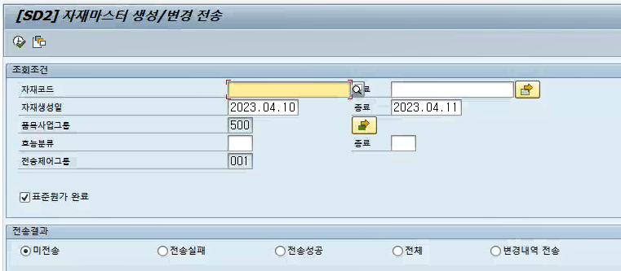
ERP 시스템 사용자 매뉴얼
메뉴 경로 | 자재(상품) 마스터 생성 전송 ( Mall ) : 생성된 자재마스터 전송 | Tr. Code | ZSDM7000N
화면 예시
항목/필드 설명
자재생성일 입력
→ SAP에 자재마스터를 생성한
날짜를 입력하여 조회
2. (1) 미 전송 : 신규로 전송 할 대상이
나타남
(2) 전송실패 : 전송을 실행했지만
ERROR가 난 LIST가
조회되고 재 전송 할
수 있다
(3) 전송 성공 및 전체
성공 된 마스터를 조회 할 수
있고, 전체를 선택하면 성공 /
실패된 마스터를 모두 조회함
※ 변경 내역 전송은 매뉴얼 뒷장 참고
3. 품목 사업그룹 : 500, 700 으로 고정
4. 전송제어그룹 : 001로 고정
1
3
4
2
신규 자재마스터는 신규 생성된 날짜를 기준으로 조회 및 Mall에 Interface 전송
처리 시켜야 됨
변경 내역 전송은 “자재마스터의 변경 사유“ 가 발생한 고객번호를 입력 後 전송처리

Slide 4
ERP 시스템 사용자 매뉴얼
메뉴 경로 | 자재(상품) 마스터 생성 전송 ( Mall ) : 생성된 자재마스터 전송 | Tr. Code | ZSDM7000N
항목/필드 설명
해당 고객을 excel 처럼 전체 할 수도 있고, 건별 Line를 선택 할 수 있음
Mall 전송
→ 해당 Button을 선택 실행하면
Mall 시스템으로 Interface 실행
3. 전송결과 조건 선택에 따라 미전송 건, 전송 실패 건, 전송 성공 건, 전체 정보 등을 조회 할 수 있음.
Mall 자재(상품) 전송 → 초기 화면에서 Mall Button을 선택하고 들어옴
2
1
Interface를 실행하고 성공 / Error 메시지 및 “전송일자 “ 와 “ 상태 Status” 가
나타남

Slide 5
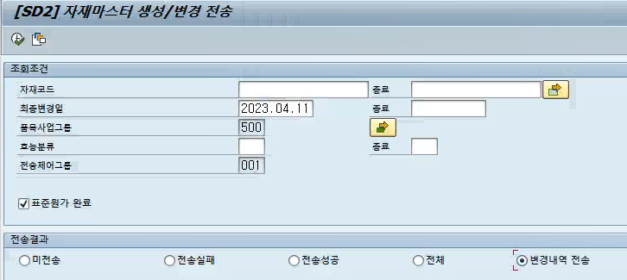
ERP 시스템 사용자 매뉴얼
메뉴 경로 | 자재(상품) 마스터 변경 내역 전송 ( Mall) | Tr. Code | ZSDM7000N
화면 예시
항목/필드 설명
→ 자재 마스터의 변경 사항 발생 시 Mall 전송 방식
( 자재분류 체계 등의 변경이 발생 했을 경우 , 그 外 에는 큰 의미 없음 )
내역이 변경된 자재코드를 입력
해당자재에 대한 변경일자를
From ~ To로 입력할 수 있음
3. 변경 내역 전송 Radio Button 선택
1
2
3
최종 변경일은 표준원가를 갱신 할 날짜도 포함됨,
※ 실제 자재 마스터 내 과세, 면세 구분, 자재그룹의 대/중/소 분류의 변경 사항이 있을 때
해당 자재를 선택하고 입력하여 해당 자재만 재전송 처리

Slide 6
ERP 시스템 사용자 매뉴얼
메뉴 경로 | 자재(상품) 마스터 변경 내역 전송 ( Mall ) | Tr. Code | ZSDM7000N
화면 예시
항목/필드 설명
변경된 자재에 대해 전체 선택 할
수도 있고, 건 별 Line를 선택 할
수도 있음
2. MALL 변경내역 전송
→ 해당 Button을 선택 실행하면
Mall 시스템으로 Interface 실행
2
1
최종 변경일은 표준원가를 갱신 할 날짜도 포함됨,
※ 실제 자재 마스터 내 과세, 면세 구분, 자재그룹의 대/중/소 분류의 변경 사항이 있을 때
해당 자재를 선택하고 입력하여 해당 자재만 재전송 처리

Slide 7
End of material

